Slide 1
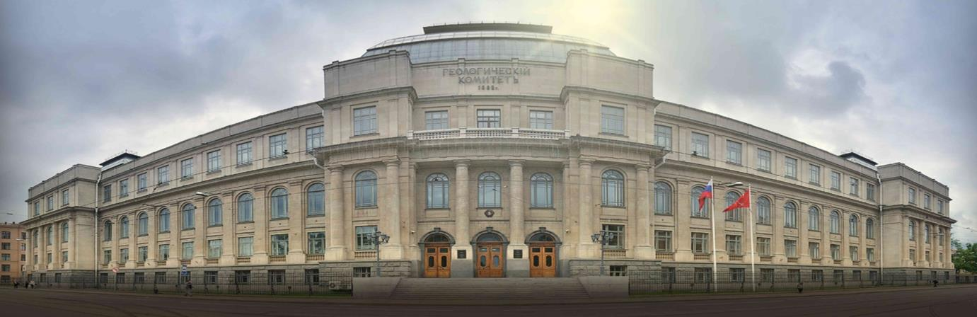
«Опыт применения разномасштабных геохимических работ для выделения перспективных участков (площадей) на золотое, медное и полиметаллическое оруденение (полуостров Таймыр)».
Сектор региональных прогнозно минерагенических исследований
Авторы: Проскурнин В.Ф., Шнейдер А.Г., Багаева А.А., Петрушков Б.С. Салтанов В.А., Гавриш А.В.
Докладчик: Шнейдер Алексей

Slide 2
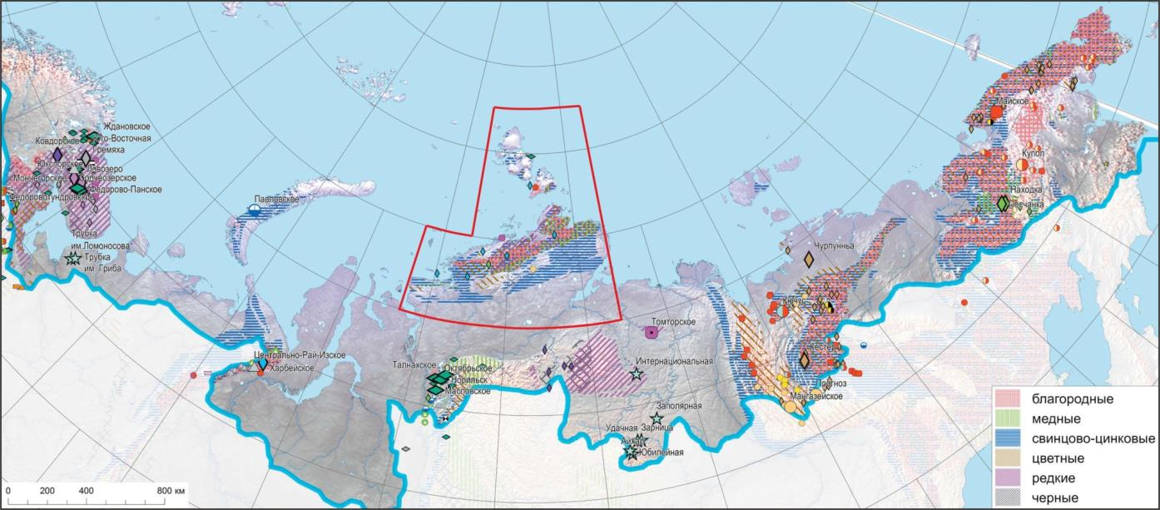
Потенциально перспективные на открытие
крупных месторождений стратегических металлов площади Арктической Зоны России*
*ПЕРСПЕКТИВЫ ВЫЯВЛЕНИЯ МЕСТОРОЖДЕНИЙ СТРАТЕГИЧЕСКИХ МЕТАЛЛОВ В АРКТИЧЕСКОЙ ЗОНЕ РОССИИ
А. Л. Галямов, А. В. Волков, К. В. Лобанов, К. Ю. Мурашов
Институт геологии рудных месторождений, петрографии, минералогии и геохимии РАН
(Москва, Российская Федерация),
Арктика: экология и экономика № 1 (25), 2017

Slide 3
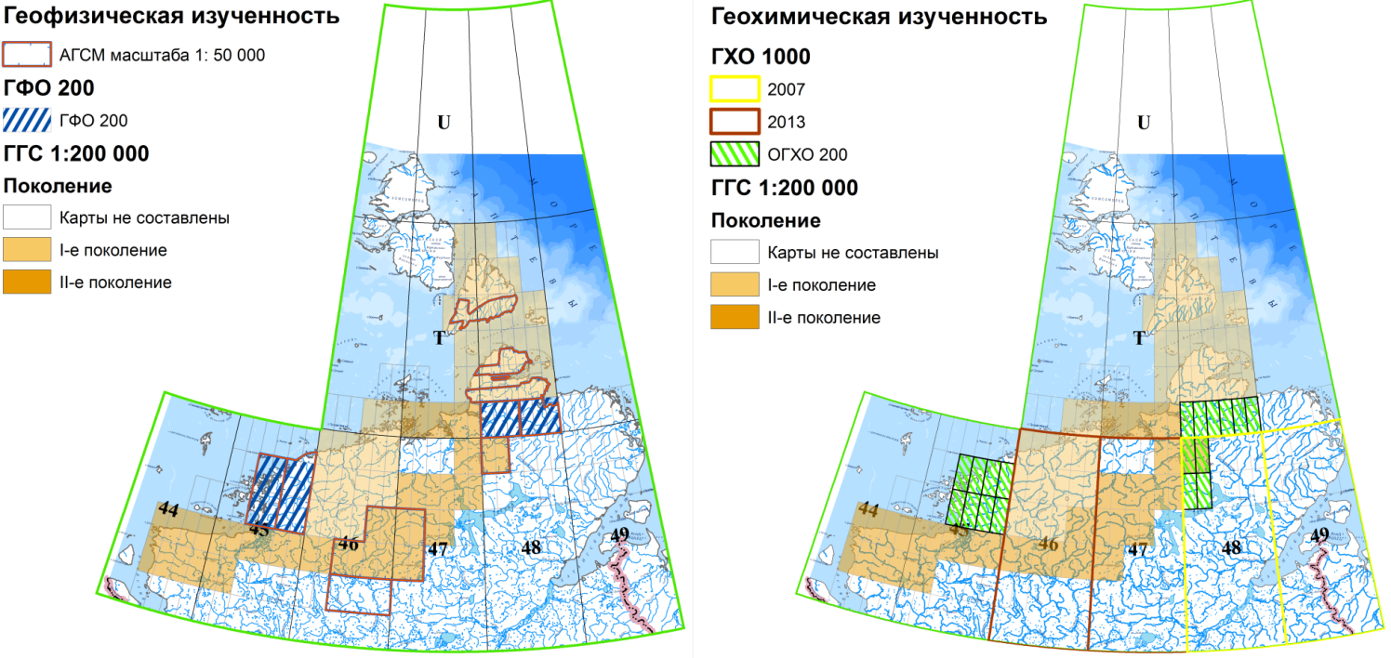
Изученность

Slide 4
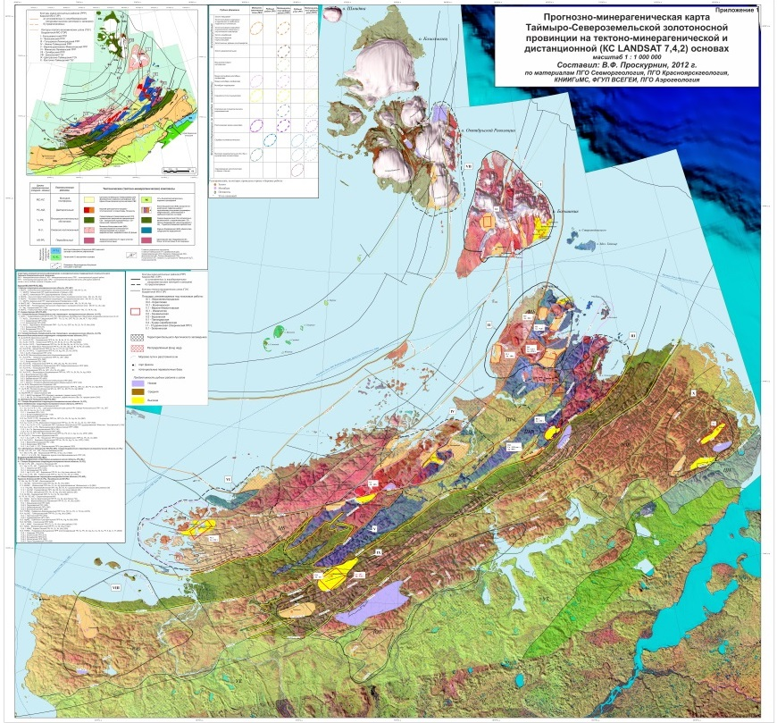
Минерально-сырьевая база Таймыро-Североземельской провинции
Минерально-сырьевой потенциал золота
Таймыро-Североземельской
золотоносной провинции*
Россыпное, т |  |  |  |  | Рудное, т
C₁+C₂ | P₁ | P₂ | P₃ | Итого | Р₂ + | P₃
8 | 16 | 26 | 51 | 2910 | 2961
Минерально-сырьевой потенциал (P3)по результатам Госгеолкарт-1000/3 составил:
Cu - 1,83 млн.т.
Pb+Zn - 7,95 млн. т.
*Проскурнин В.Ф., 2012 г.

Slide 5
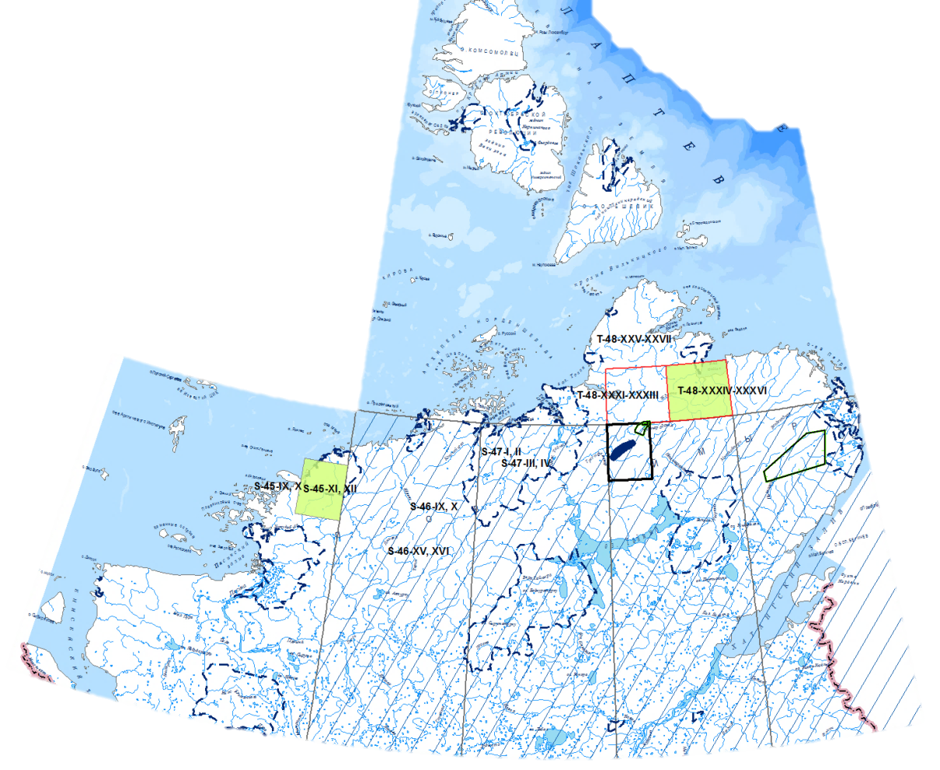
Силами сектора РПМИ ФГБУ «ВСЕГЕИ» с 2004 по 2018 г.:
Съемочные:
ГГК 1000/3 :
Листы S-46-52, R-46, T-49
ГГК 200/2 – листы S-48 I,II (р. Заозерная)
с 2016 года:
ГГК 200/2 – Листы
Т-48 XXXIV-XXXVI (Фаддеевская площадь)
S-45-XI-XII (Ленинвенская площадь)
Поисковые стадии общих поисков:
Поисковые работы на рудное золото, Верхнеленинградская площадь
Геохимические поиски свинцово-цинковых руд в пределах
Подкаменно-Кульдимского рудного узла
Поисковые стадии детальных поисков:
- Поисковые работы на рудное золото Светлинская площадь

Slide 6
Геохимические методы при геологосъемочных и прогнозно-поисковых работах: цели и стадийность
Опережающие и сопровождающие геохимические работы при геологической съемке
- получение геохимических характеристик геологических образований, оценка их геохимической специализации
- оценка эколого-геохимического состояния территорий
- уточнение границ известных и прогнозирование новых рудных узлов и полей, с оценкой их прогнозных ресурсов по геохимическим данным;
- разработка рекомендаций по постановке поисковых работ
Геохимические методы при поисковых работах
- уточнение границ известных и прогнозирование новых рудных полей, потенциальных месторождений и рудных тел, с оценкой их прогнозных ресурсов различных категорий
- разработка рекомендаций по постановке работ следующих стадий

Slide 7

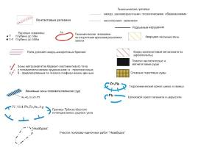
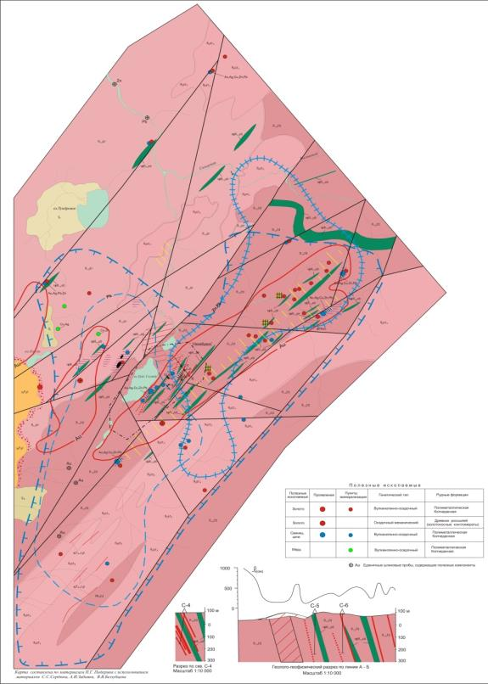
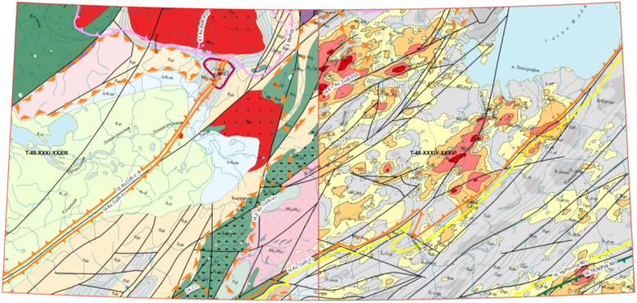
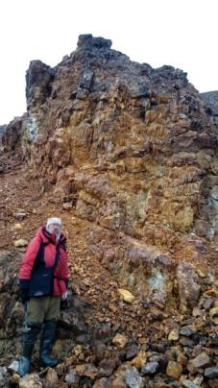
ГСР 200/2 с ОГХО листы Т48 XXXIV-XXXVI Фаддеевская площадь
Трехсестерский потенциальный рудный узел
Мультипликативный показатель
CuZnCoNi
S=350 км²
Формация колчеданная полиметаллическая в черносланцевых толщах
ПИ | Среднее Pb, Zn, Cu, Cd, Sb в %, Au, Ag в г/т | Ресурсы руды, млн. т. | Р₃ Pb, Zn, Cu, Cd, Sb в тыс.т Au, Ag в т
Pb+ Zn | 9,0 | 19,44 | 1750
Pb | 7,0 | 19,44 | 1360
Zn | 2,0 | 19,44 | 390
Au | 0,7 | 19,44 | 13,6
Ag | 50,0 | 19,44 | 970
Cu | 0,1 | 19,44 | 19,4
Sb | 0,01 | 19,44 | 1,9
Рекомендации:
Поисковые работы на золото и полиметаллы
в пределах Трехсестерской площади масштаба 1:50 000

Slide 8

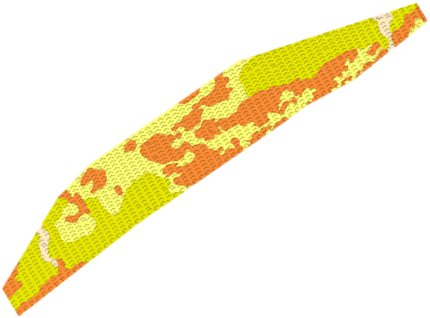
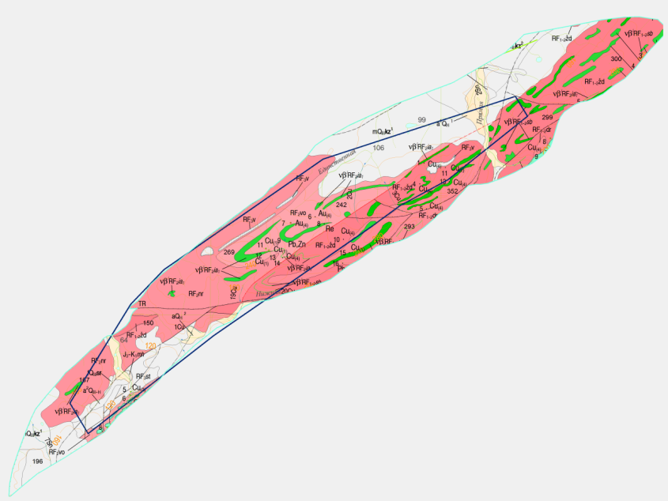
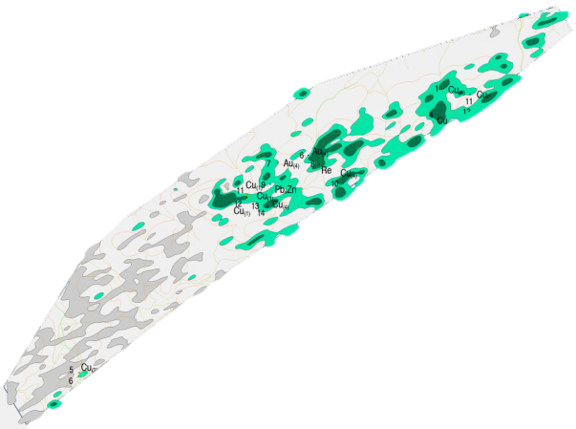
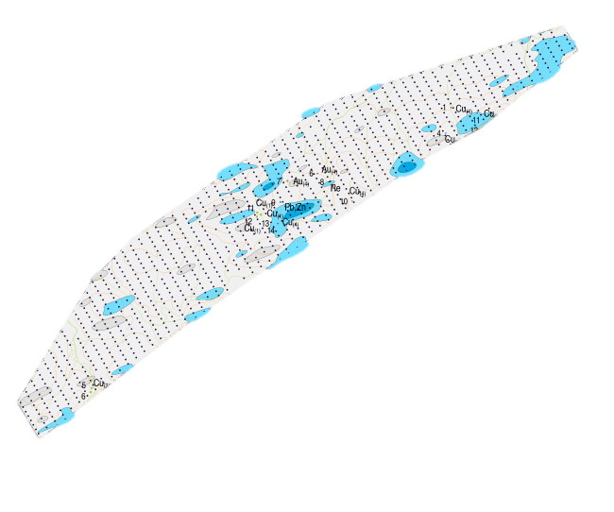
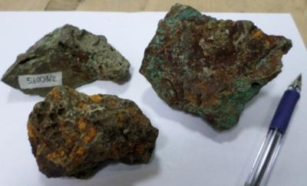
Кораллово-Нижнереченский
потенциальный рудный узел
МАСФ сеть 500x250
Нижнеречинское
Cu
S=240 км²
Нижнеречинское
медно-колчеданная
формация
Нижнеречинское
Ag
Аналог:
Бурибаевский
Рудный узел
Р₃ Cu 1110 тыс.т Ag 1140 т*
Коралловое
Нижнеречинское
Коралловое
Средние: Cu 1.5% (до 25%)
Попутно:
Ag 15 г/т
Au до 1 г/т
Pd до 0,44 г/т;
В жилах Au до 3,83 г/т
Коралловое
*Государственная геологическая карта Российской Федерации
Масштаб 1:200 000 S-48-I,II (устье р. Заозерная)

Slide 9
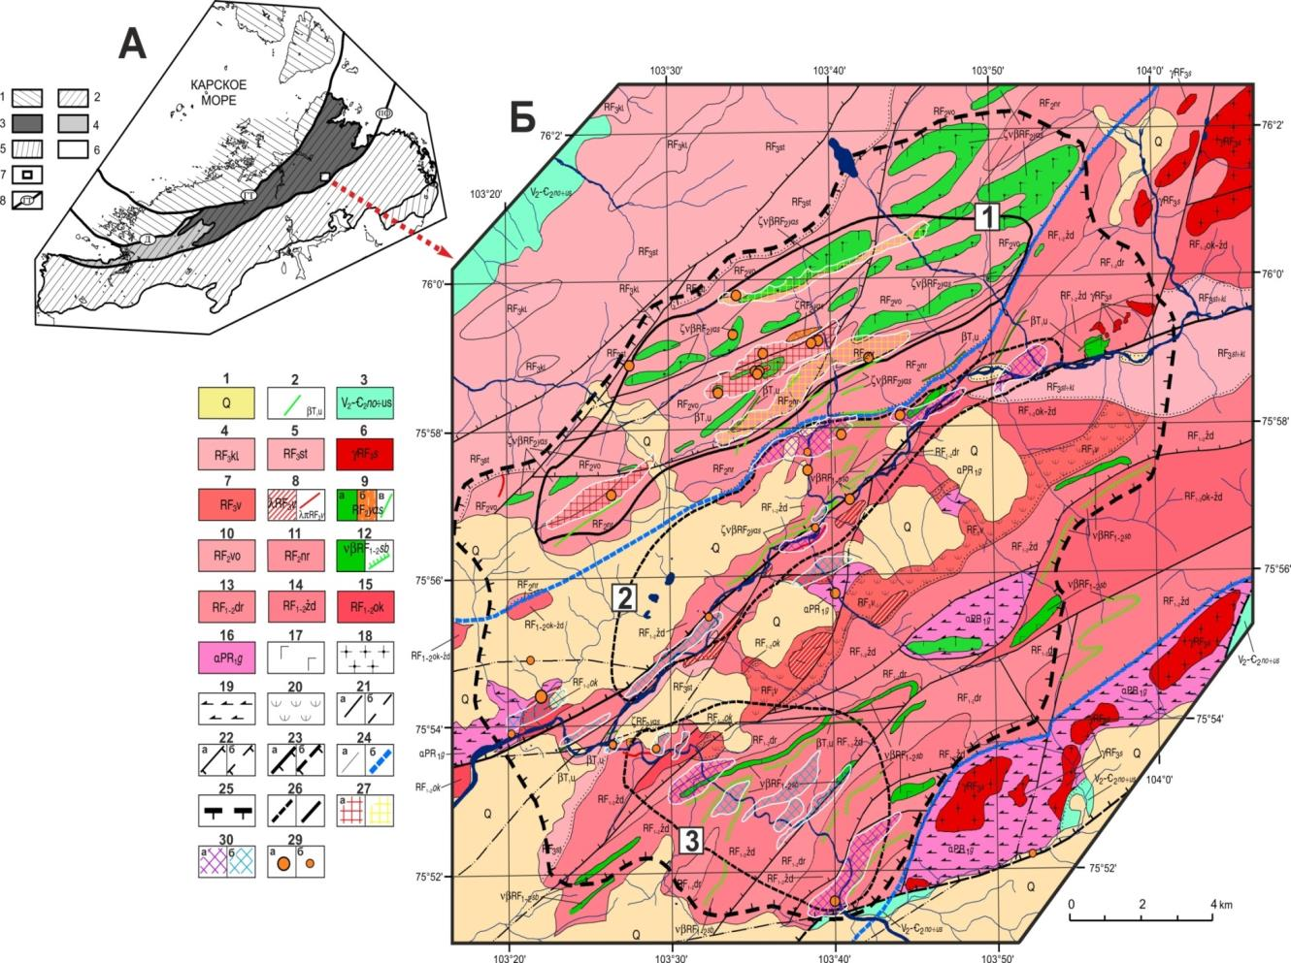
Поисковые работы на рудное золото в пределах Верхнеленинградской площади

Slide 10
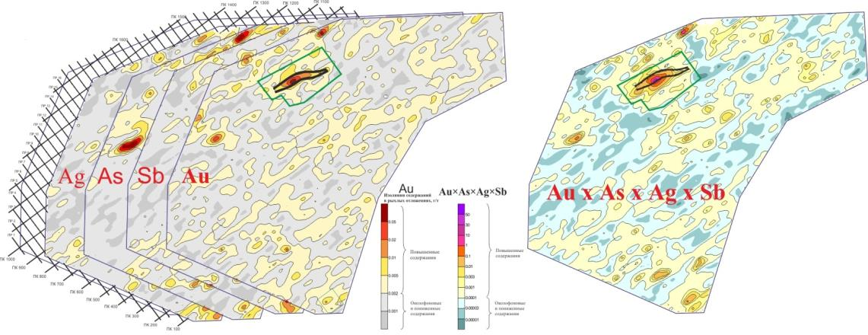
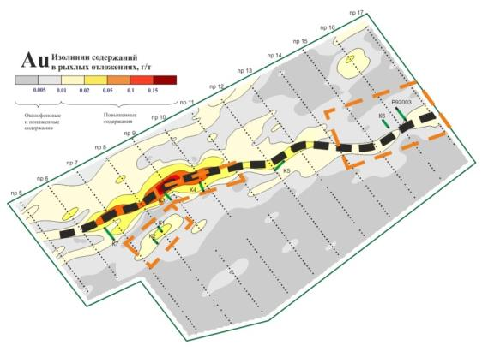
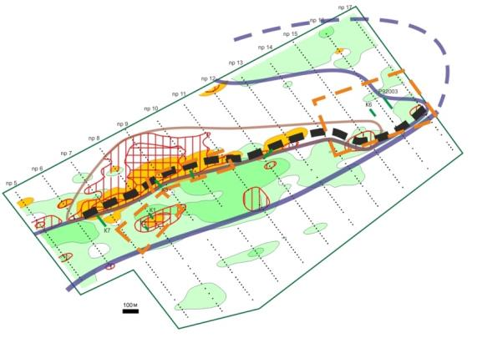

Основные результаты геохимических работ МАСФ масштаба 1:50 000 в пределах Верхнеленинградской площади
Основные результаты геохимических работ МАСФ масштаба 1:10 000 на детальном Верхнесветлинском участке
Карта геохимического поля золота
Строение строение аномального
геохимического поля
1- граница участка Верхнесветлинский, 2- аномальное геохимическое поле золота (>0.02 ppm), 3 - Мультипликативный
показатель накопления вида AgxAsxSb (а - 1.7; б - 2.5 усл. ед.), 4- Мультипликативный показатель накопления вида
TixVxCr (а - 1.1; б - 1.5 усл. ед.), 5 - область концентрации центростремительных элементов (рудного комплекса) и
деконцентрации центробежных элементов, 6- зона обмена, 7- прогнозируемая рудная зона (Масштаб 1:50 000),
8 – прогнозируемая рудная зона (масштаб 1:10 000), 9 точки отбора геохимических проб, 10 – участки горных работ,
11 – линии канав и их номера.

Slide 11
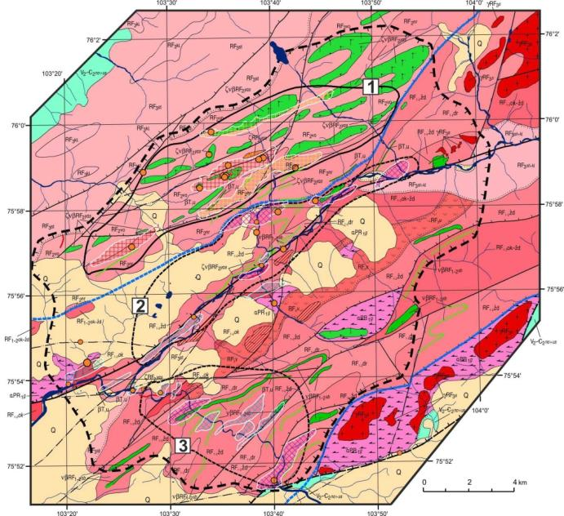
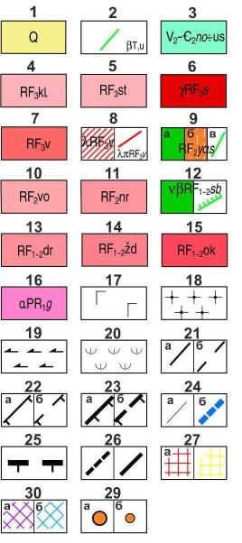
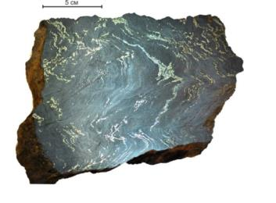
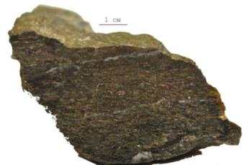
Прогнозно-минерагеническая карта Верхнеленинградского потенциального рудного узла
Золото-сульфидно-кварцевая формация
S=175 км²
Аналог:
Верхне-Енашимский рудный узел
Средние: Au 3,5 г/т (до 38 г/т в кварце)
Р₃ Au 70 т*
Р₂ Au 28 т*
Для Светлинской зоны
* апробированы в ФГУП «ЦНИГРИ»
Барковская зона
Рудопроявление Барковское.
Гофрированные черные углеродистые сланцы
с прожилковой сульфидной минерализацией.
Содержание Au – 1,05 г/т.
Светлинская зона
Рудопроявление Ясное.
Содержание Au до 13,00 г/т.
Рекомендации:
Проведение поисковых работ в пределах Светлинской площади

Slide 12
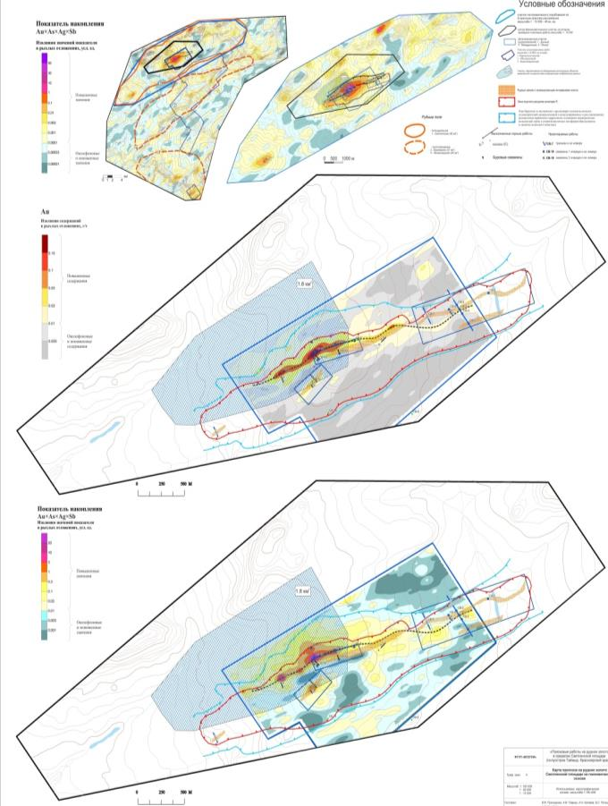
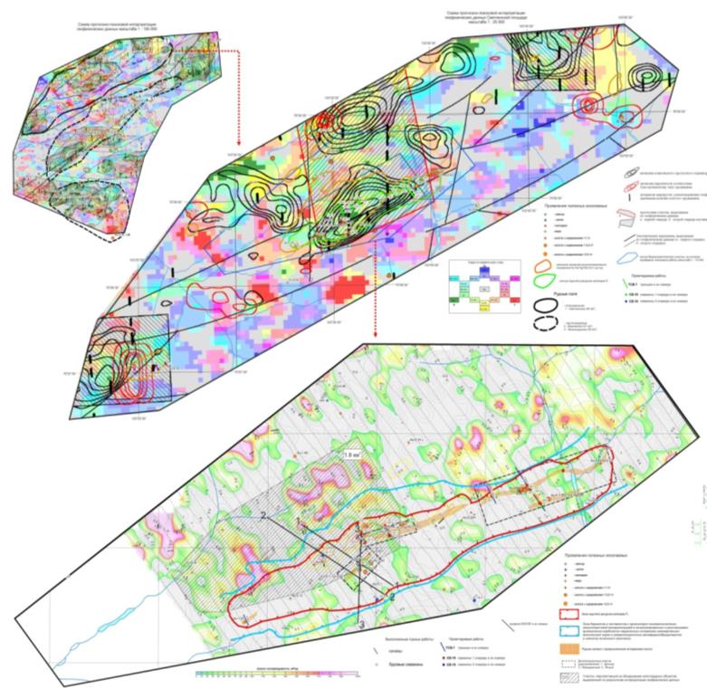
Поисковые работы на рудное золото на Светлинской площадь

Slide 13
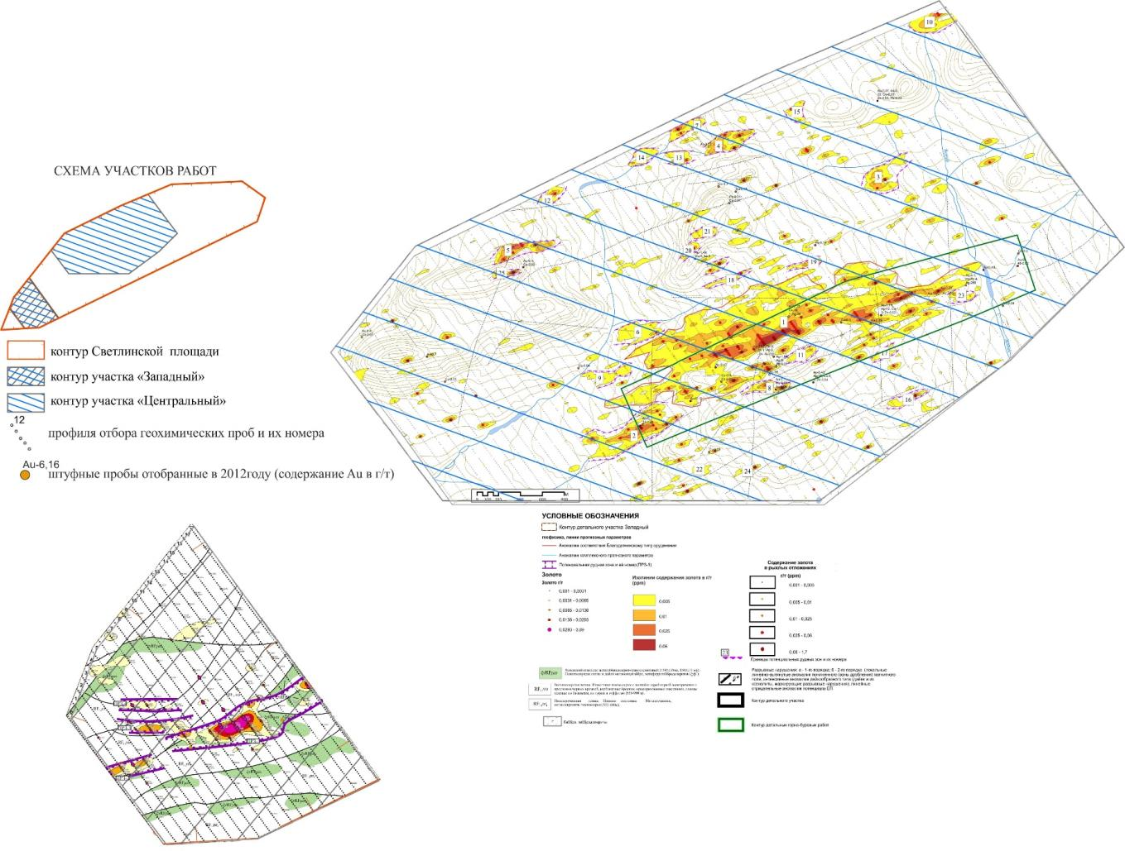
Результаты проведения геохимических работ по вторичным ореолам рассеяния
Масштаба 1:10 000

Slide 14
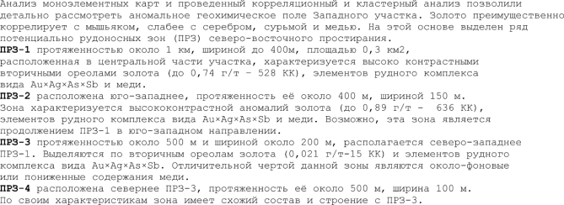
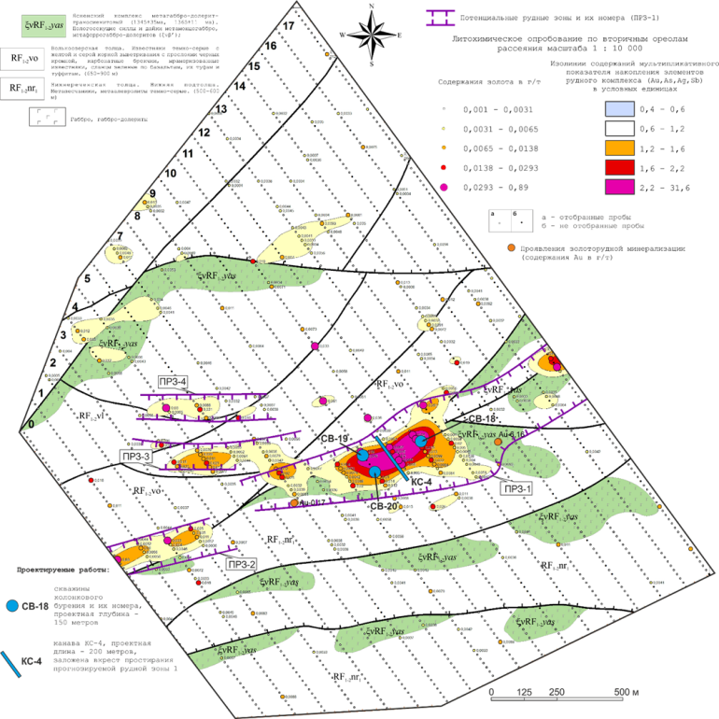
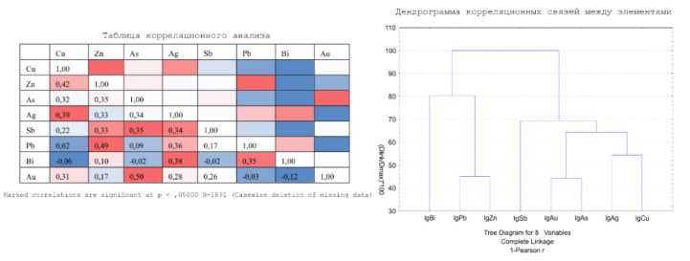
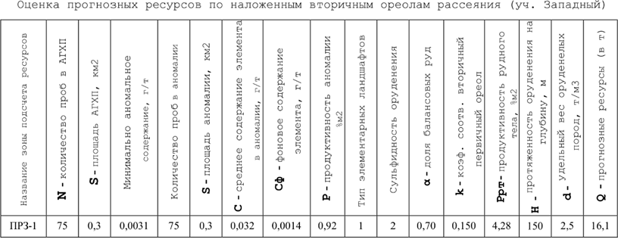
Результаты проведения геохимических работ по вторичным ореолам рассеяния в пределах Западного участка

Slide 15
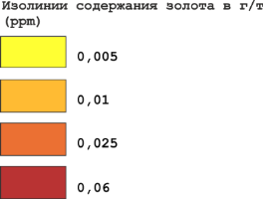
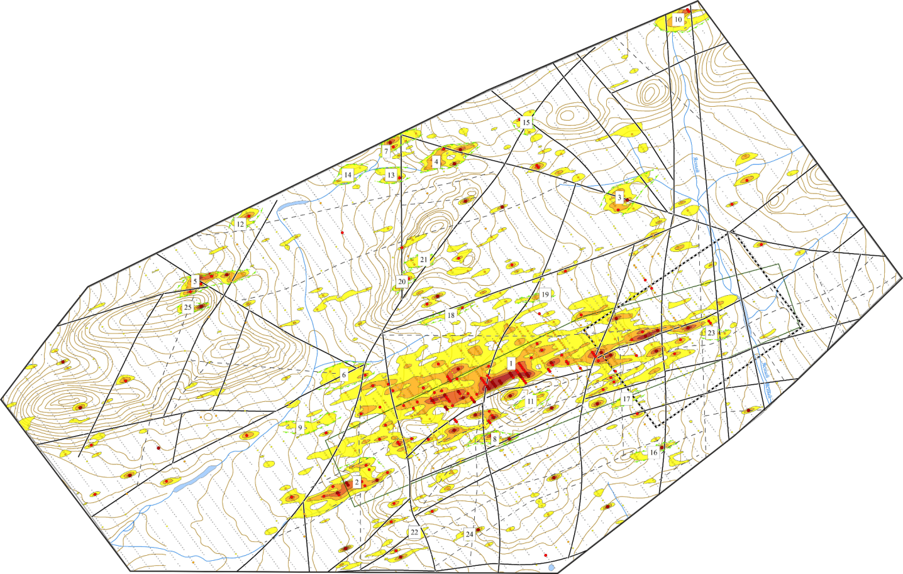
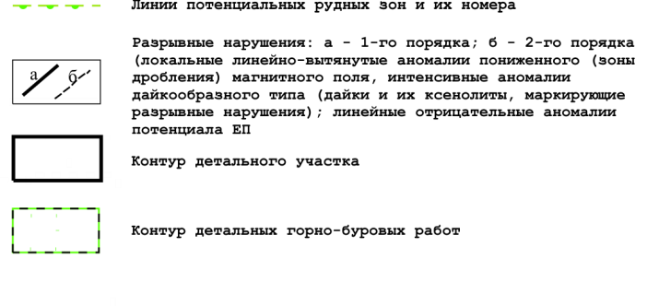
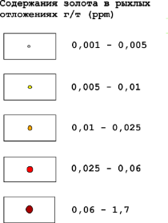
Результаты проведения геохимических работ по вторичным ореолам рассеяния в пределах Центрального участка

Slide 16
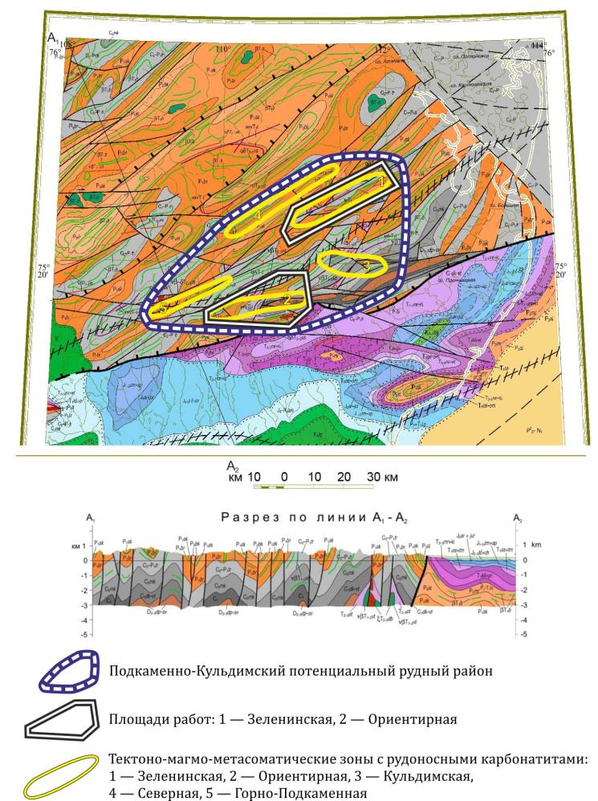
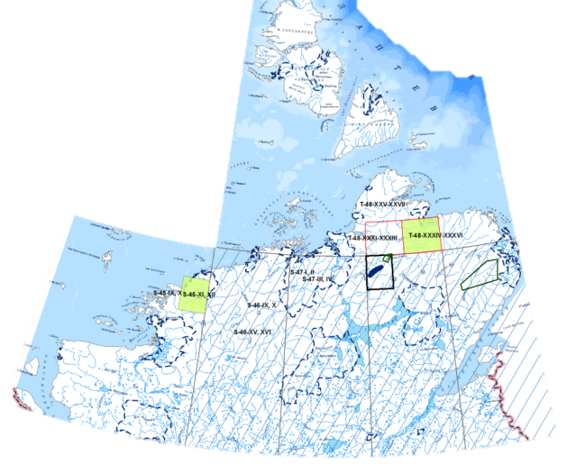
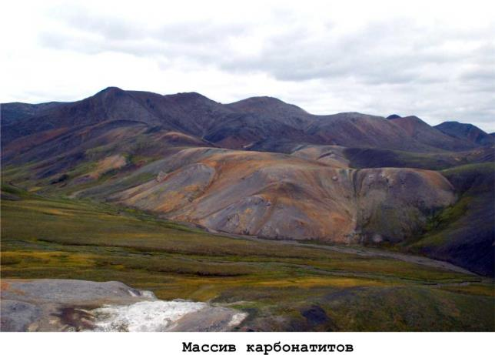
Геохимические поиски свинцово-цинковых руд в пределах Подкаменно-Кульдимского рудного узла

Slide 17
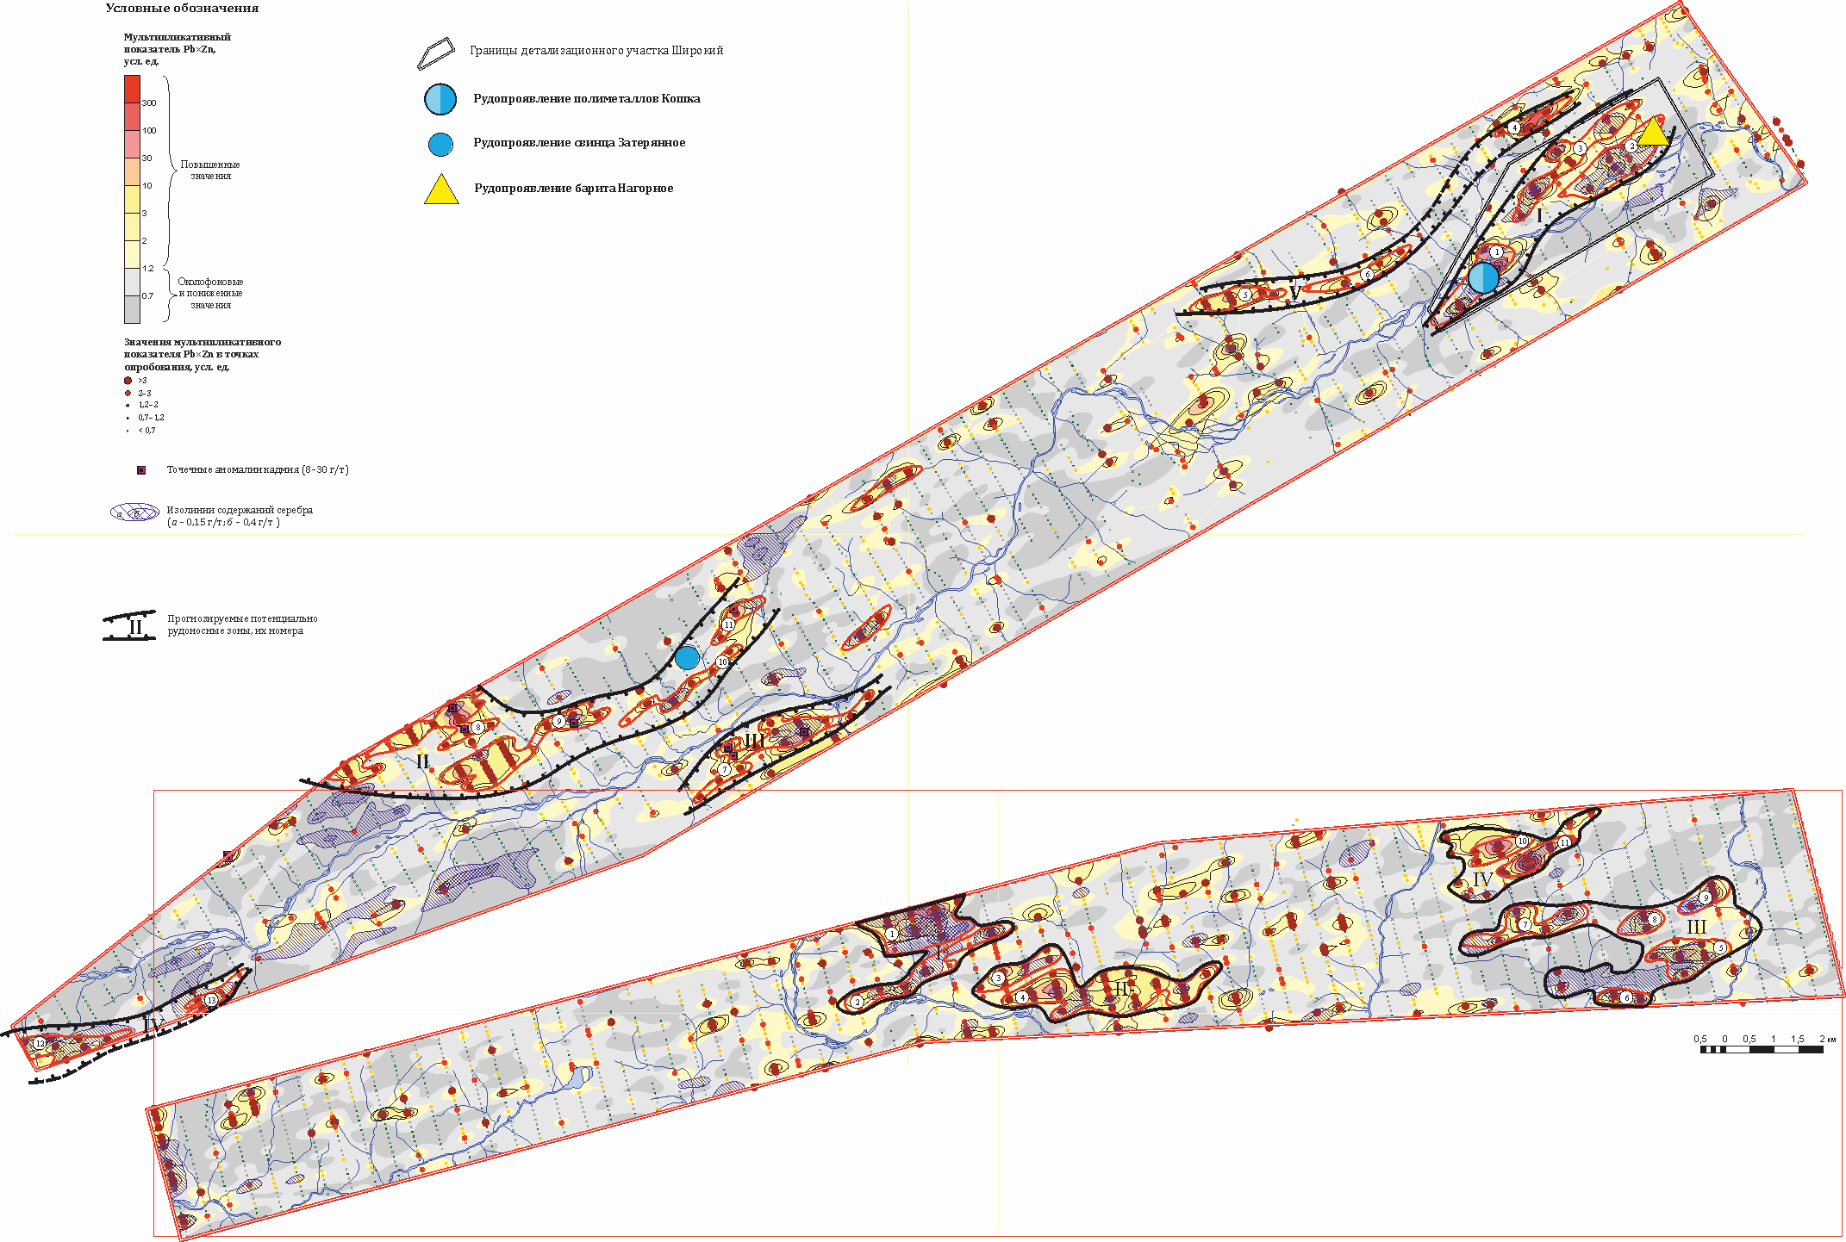
Геохимические поиски полиметаллических руд масштаба 1:50 000
Стандартная методика
Pb+Zn

Slide 18
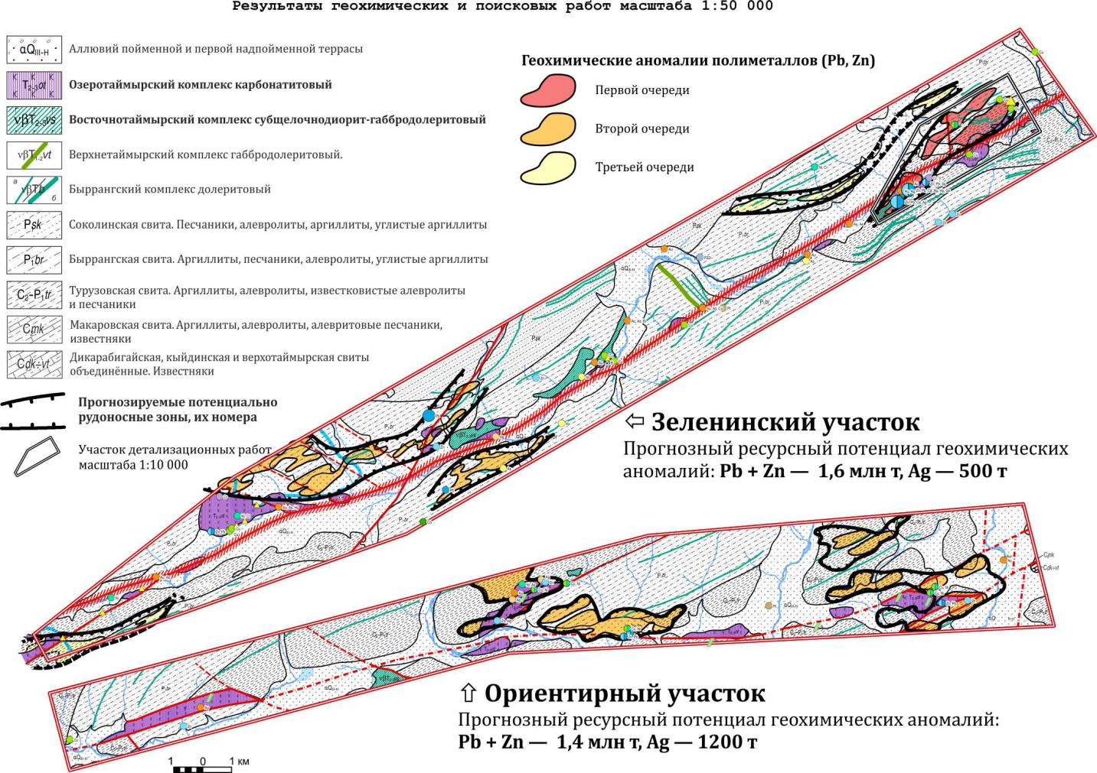

Slide 19
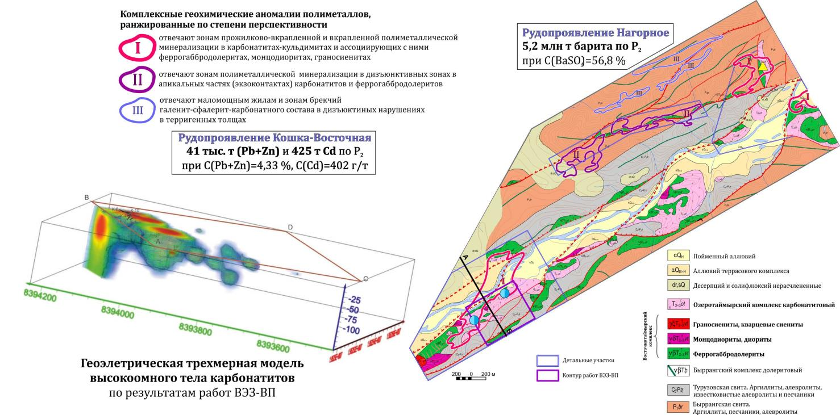
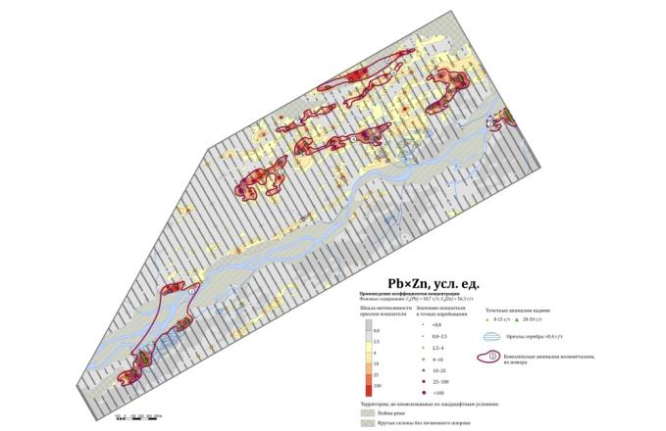
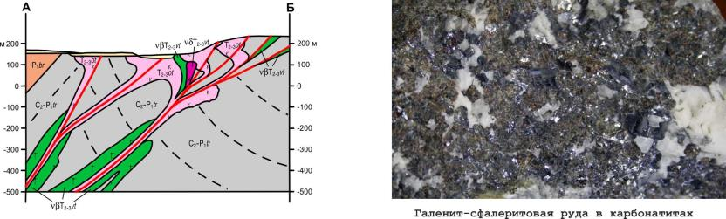
Результаты детализационных работ. Участок Широкий.

Slide 20
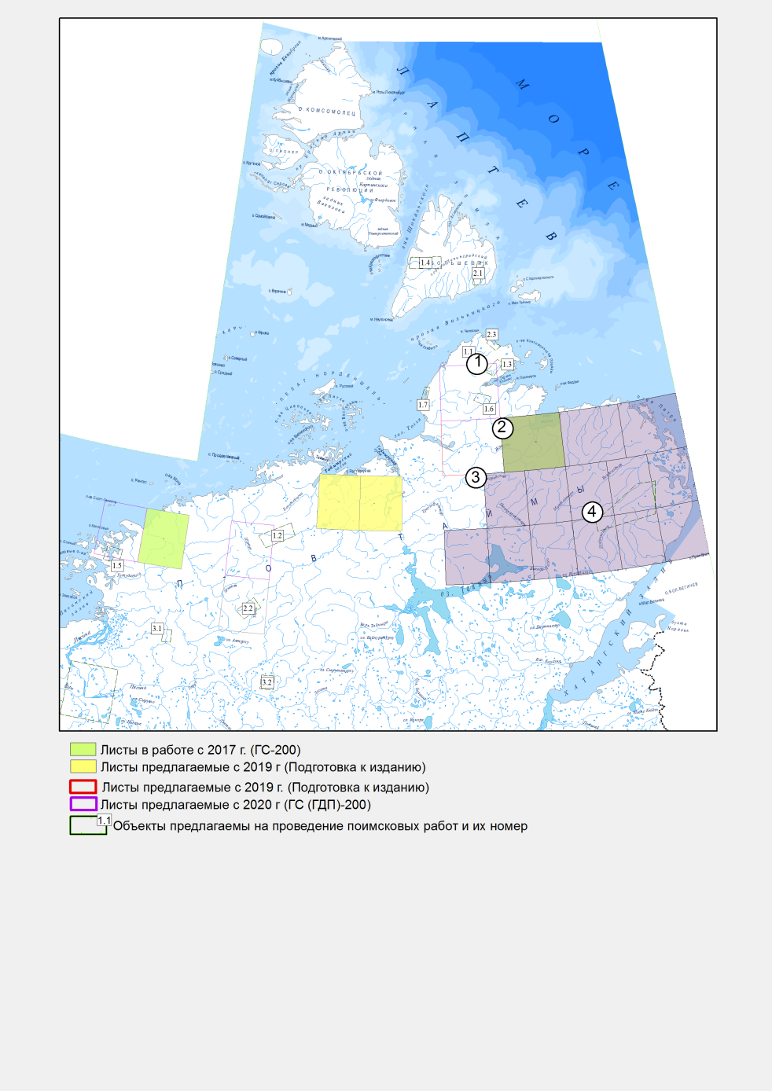
Выводы:
1.Поисковые работы на рудное золото в пределах Кунар-Серебрянская площади масштаб 1:50 000. 2.Поисковые работы на золото и полиметаллы
в пределах Трехсестерской площади масштаба 1:50 000
3. Поисково-оценочные работы на Светлинской площади
4. На территорию Восточного Таймыра где отсутствует ГС 200 ГХО 200 ГФО 200 (16 листов) рекомендуется постановка опережающей геохимической съемки масштаба 1:500 000 для выделения перспективных площадей для проведения ГС 200

Slide 21
СПАСИБО ЗА ВНИМАНИЕ

